Slide 1
Chào mừng các em đến với giờ học!
Lớp: 2/7

Slide 2
Khởi động

Slide 3
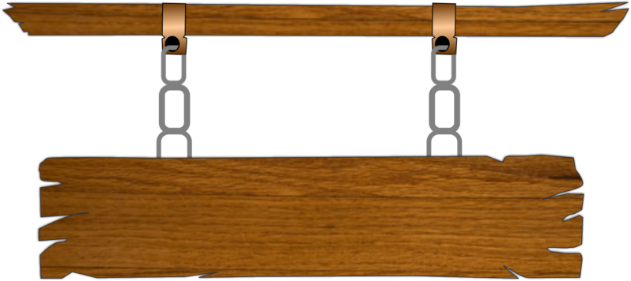
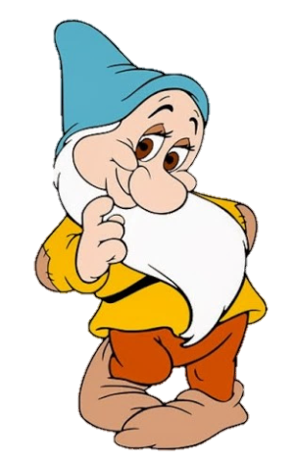
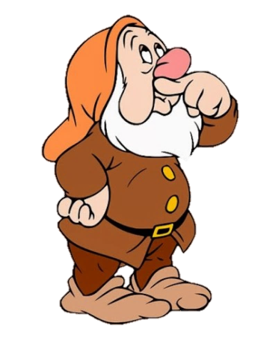
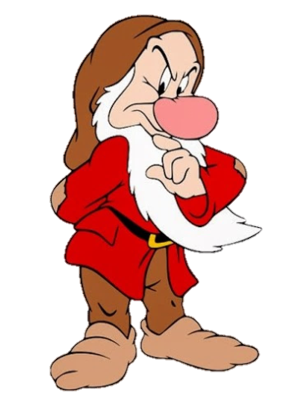
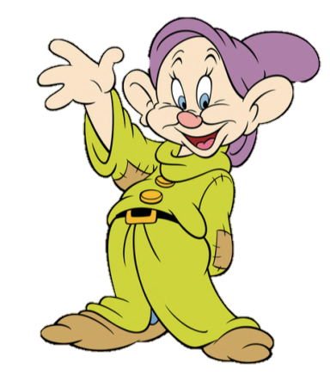
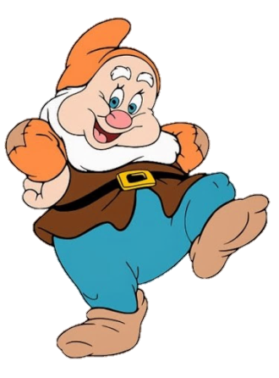
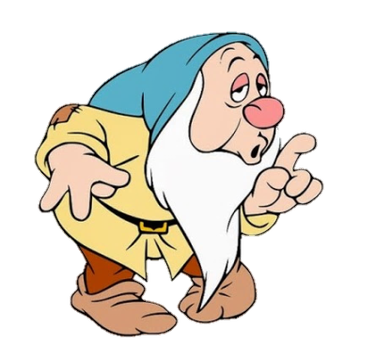
CHƠI TRỐN TÌM
CÙNG BẠCH TUYẾT VÀ 7 CHÚ LÙN

Slide 4
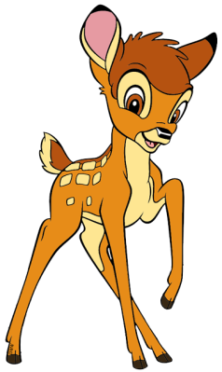
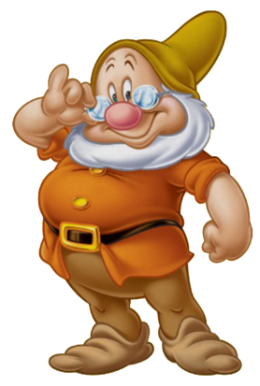
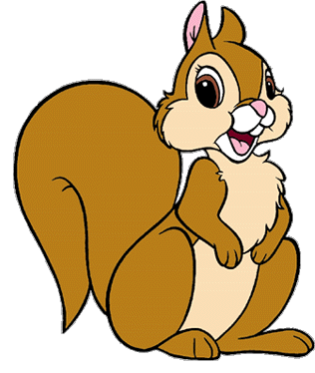
11 - 5 = ?
A.4
B.7
C.5
D. 6
ĐÚNG RỒI

Slide 5
13 - 3 - 5 = ?
A.6
B.5
C.8
D.7
ĐÚNG RỒI

Slide 6
TOÁN
Bài 14: Luyện tập chung

Slide 7
6
= 12
7
= 14
8
= 16
6
= 13
7
= 15
8
= 17
- Em có nhận xét gì về các phép tính có trong bài 1?
- Các phép tính ở bài 1 là các phép tính cộng (có nhớ) trong phạm vi 20.
- Để tìm được kết quả nhanh và đúng em vận dụng kiến thức nào?
- Vận dụng bảng cộng (có nhớ) trong phạm vi 20.
=> Em nhận xét gì về số hạng thứ nhất của mỗi cột?
=> Đây là cách tính dạng cộng lặp

Slide 8
2. Tính:
4 + 4 + 3 =
8 + 3
7 + 1 + 8 =
8 + 8
>
= 11
>
= 16
3 + 3 + 6 =
6 + 6
5 + 4 + 5 =
9 + 5
>
= 12
>
= 14
=> Khi tính giá trị của biểu thức, ta thực hiện tính như thế nào?
=> Khi tính giá trị của biểu thức, ta thực hiện tính từ trái sang phải

Slide 9
<
<
16
18
13
15
>
=
16
13
11
11
=> Để điền được dấu, em phải làm thế nào?
+ Bước 1: Tính kết quả của 2 vế
+ Bước 2: So sánh và điền dấu

Slide 10
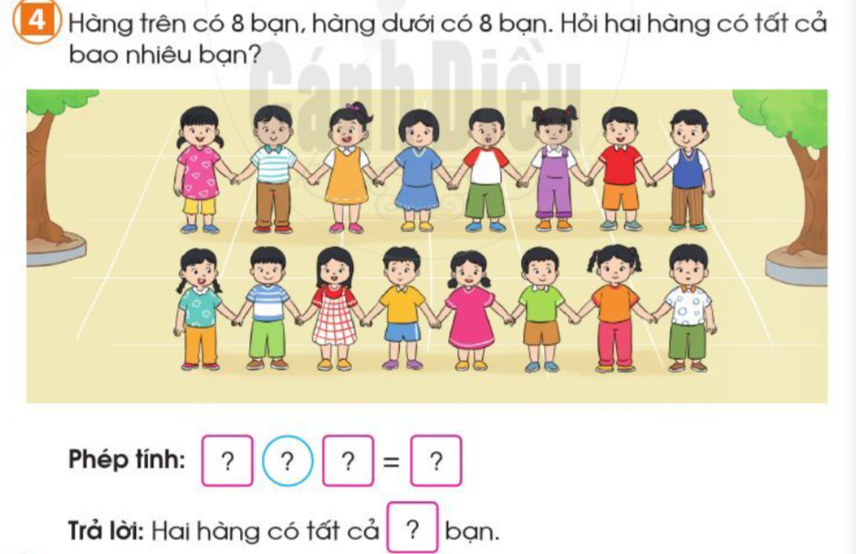
Tóm tắt
- Hàng trên : 8 bạn
…bạn?
- Hàng dưới : 8 bạn
8
+
8
16
16

Slide 11
Tóm tắt
Bài toán thuộc dạng toán tìm tổng.
- Hàng trên : 8 bạn
Bài toán thuộc dạng toán gì?
… bạn?
- Hàng dưới : 8 bạn
Giải
Hai hàng có tất cả số bạn là:
8 + 8 = 16 (bạn)
Đáp số: 16 bạn

Slide 12
Để tìm kết quả của bài toán nhanh và đúng em vận dụng kiến thức nào?

Slide 13
Để tìm kết quả của bài toán nhanh và đúng em vận dụng vào bảng cộng (có nhớ) trong phạm vi 20.

Slide 14
Thứ ngày tháng năm 2022
Toán
Luyện tập chung
4.
Tóm tắt
- Hàng trên : 8 bạn
>
…. bạn?
- Hàng dưới : 7 bạn
Giải
Hai hàng có tất cả số bạn là :

Slide 15
8 + 8 = 16 (bạn)
Đáp số : 13 bạn

Slide 16
Dặn dò(18/10)
-Học thật thuộc bảng cộng và nhớ cách cộng nhẩm để làm toán không bị sai
- PH cho con tự làm tóm tắt và giải bài 4 (trang 28 SGK) vào vở dặn dò
- Em chuẩn bị bài Luyện tập phép trừ (không nhớ) trong phạm vi 20 trang 29
- PH gửi vở dặn dò, vở BT toán trang 24

Slide 17
Cảm ơn các em đã lắng nghe!
Chào tạm biệt !

Slide 18
HẸN GẶP LẠI

